Slide 1
КУРСОВОЙ ПРОЕКТ по МДК 05.01 Проектирование и дизайн информационных систем ПМ.05 Проектирование и разработка информационных систем ПРАЗРАБОТКА ВЕБ-ПРЕДСТАВИТЕЛЬСТВА КОМПАНИИ НА ПРИМЕРЕ ПРЕДПРИЯТИЯ
Государственное бюджетное профессиональное образовательное учреждение
«Усть-Катавский индустриально-технологический техникум»
Разработал: Пазуха С.А.
Группа:ИС-3-53
Специальность: 09.02.07
«Информационные системы и
программирование»

Slide 2
ЦЕЛИ И ЗАДАЧИ
Цель:
Разработка современного веб-представительства Усть-Катавского вагоностроительного завода
Задачи:
Создать информативный раздел о компании
Разработать каталог продукции с фильтрацией
Реализовать ленту новостей предприятия
Обеспечить обратную связь с клиентами
Адаптировать интерфейс для всех устройств

Slide 3
ТЕХНОЛОГИЧЕСКИЙ СТЕК
Основные модули:
Главная страница:
Презентация компании
Ключевые показатели завода
Последние новости
Продукция:
Каталог вагонов и спецтехники
Фильтры по категориям
Детальные карточки товаров
3.О компании:
История предприятия
Информация о руководстве
Производственные мощности
4. Контакты:
Карта расположения завода
Форма обратной связи

Slide 4
СТРУКТУРА СИСТЕМЫ
Основные модули:
Главная страница:
Презентация компании
Ключевые показатели завода
Последние новости
Продукция:
Каталог вагонов и спецтехники
Фильтры по категориям
Детальные карточки товаров
О компании:
История предприятия
Информация о руководстве
Производственные мощности
Контакты:
Карта расположения завода
Форма обратной связи

Slide 5
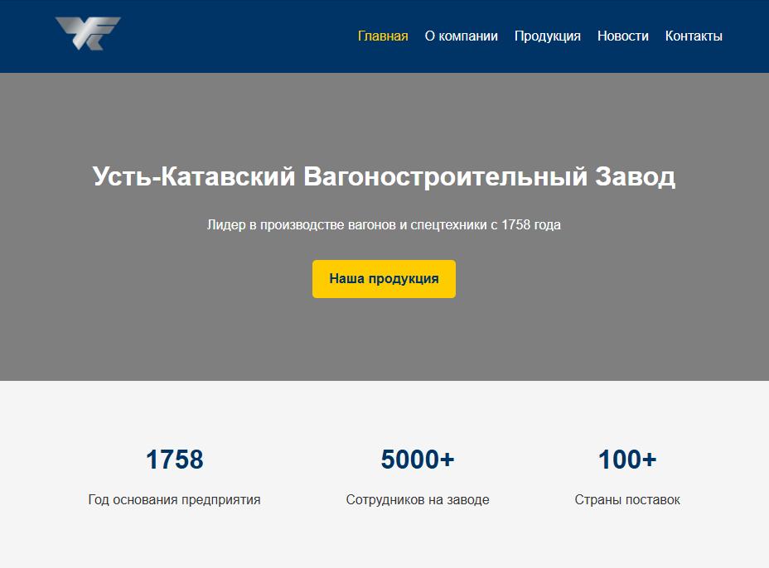
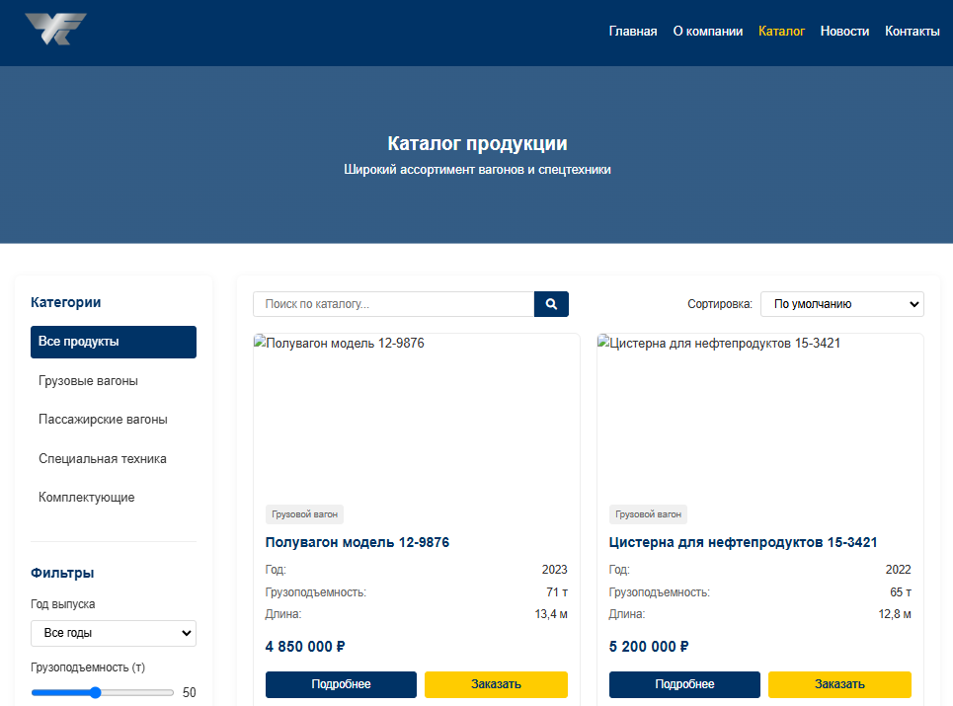
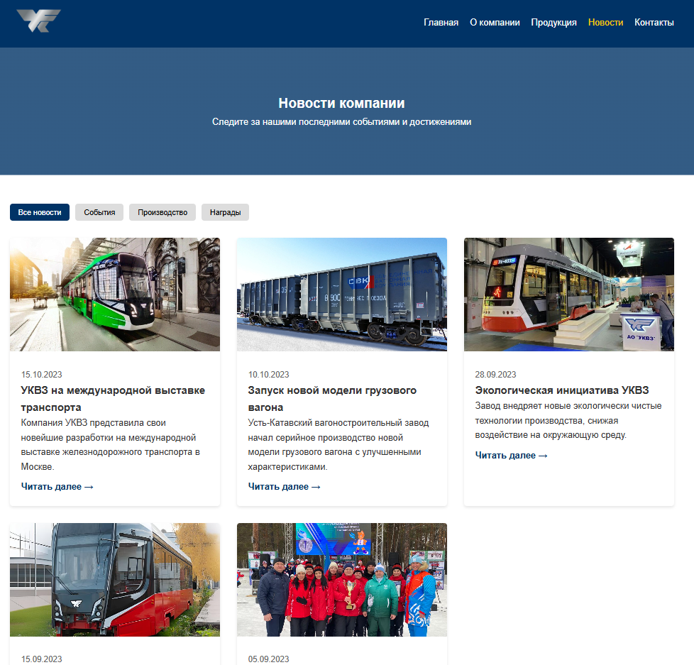
СКРИНШОТЫ ИНТЕРФЕЙСА
Главная страница:
Коталог продукции:
Раздел новостей:

Slide 6
РЕЗУЛЬТАТЫ РАБОТЫ
Достигнутые результаты:
Полнофункциональное веб-представительство УКВЗ
Адаптивный дизайн для всех устройств
Интерактивные элементы (графики продукции, фильтры)
Удобная система навигации
Преимущества решения:
Повышение имиджа предприятия
Упрощение доступа к информации о продукции
Улучшение взаимодействия с клиентами
Перспективы развития:
Интеграция с CRM-системой
Личный кабинет клиента
Многоязычная версия

Slide 7
ДЕМОНСТРАЦИЯ
Как запустить проект:
Открыть файл index.html в браузере
Навигация по разделам через главное меню
Особенности:
Не требует серверной части для демонстрации
Полностью адаптивный интерфейс
Интерактивные элементы на JavaScript

Slide 8
ВОПРОСЫ
Контакты:
Email: p.semen@example.com
Руководитель: Давыденко Е.В.
Благодарю за внимание!
Готов ответить на ваши вопросы.

